Slide 1
ЛЕКЦІЯ 3-4
СХЕМИ ЗАМІЩЕННЯ
1. Особливості складання схем заміщення
2. Особливості розрахунку опорів елементів схеми заміщення
3. Способи перетворення схем заміщення

Slide 2
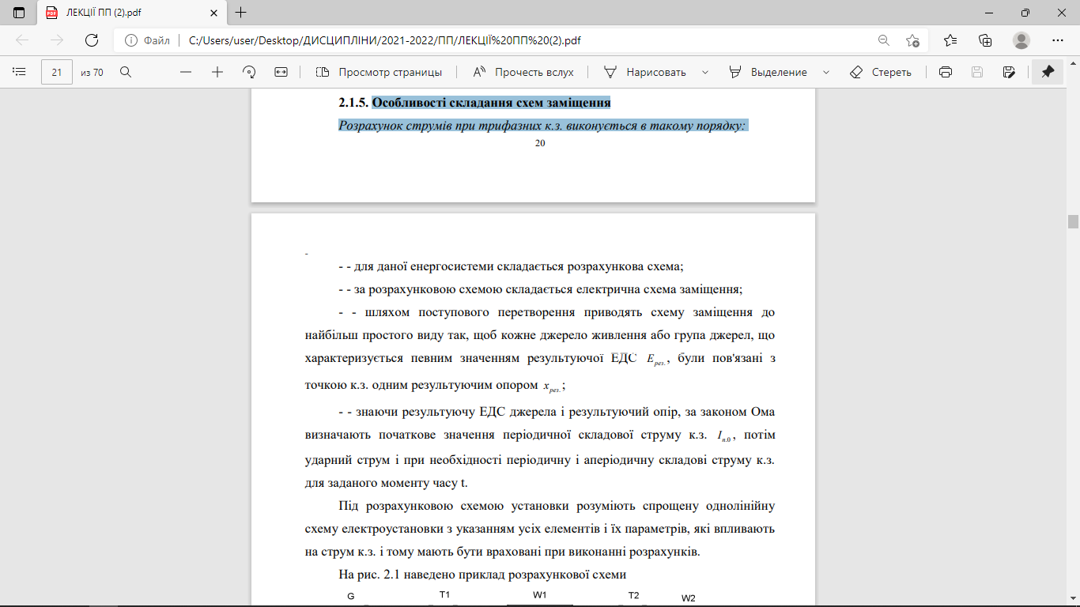
1.Особливості складання схем заміщення
Розрахунок струмів при трифазних к.з. виконується в такому порядку:

Slide 3
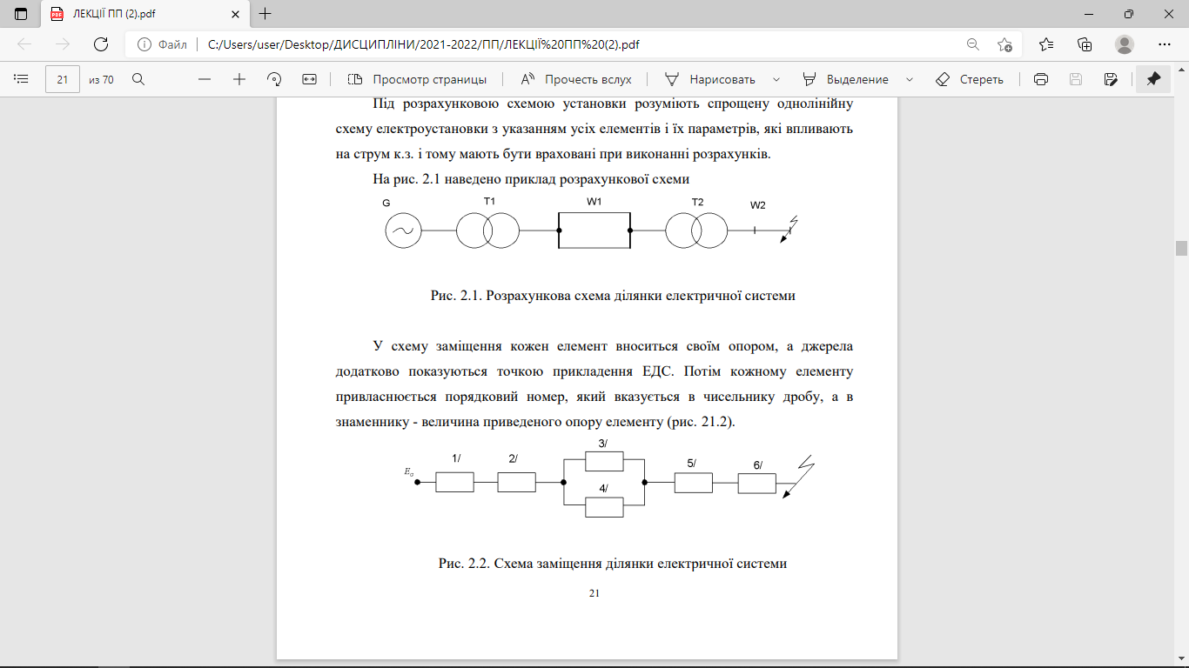

Slide 4
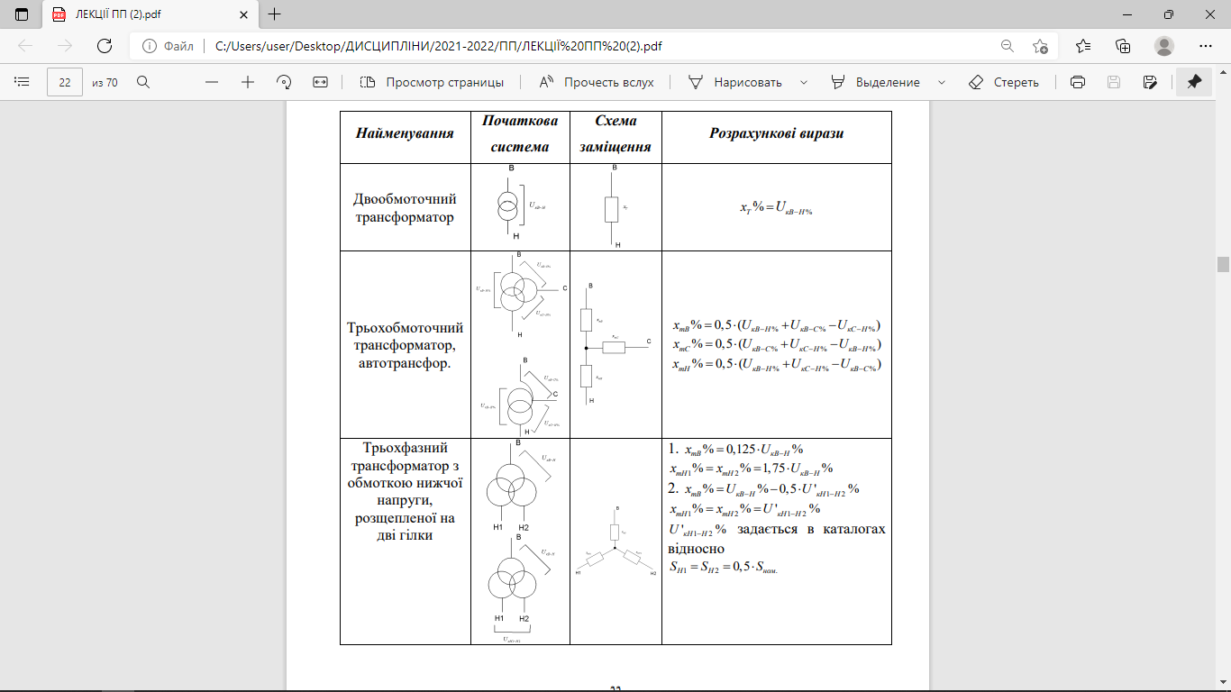
2. Особливості розрахунку опорів елементів схеми заміщення

Slide 5
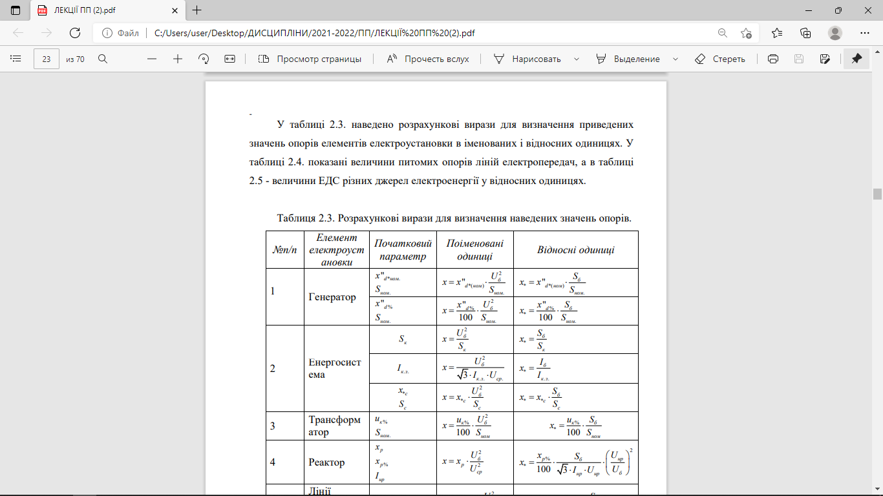

Slide 6
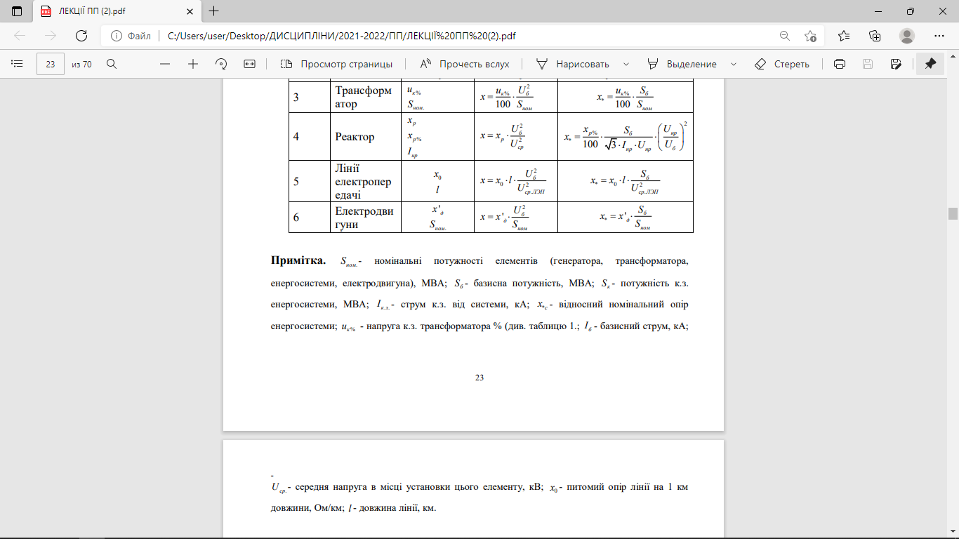

Slide 7
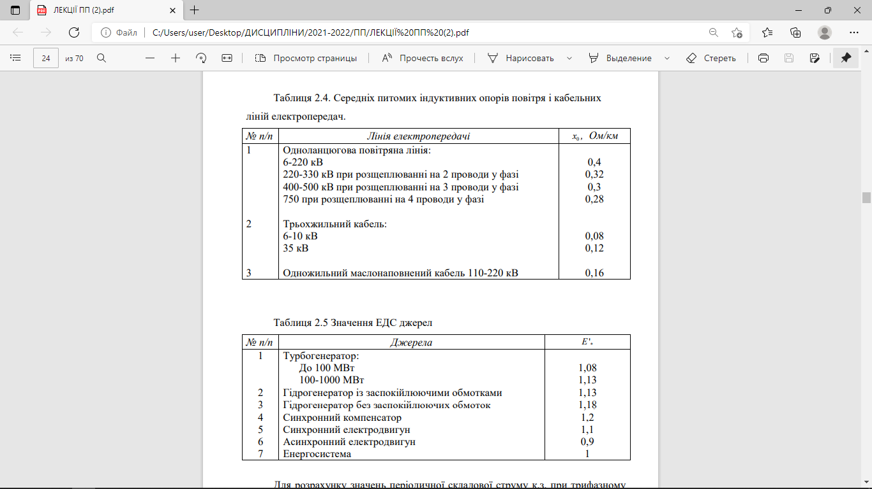

Slide 8
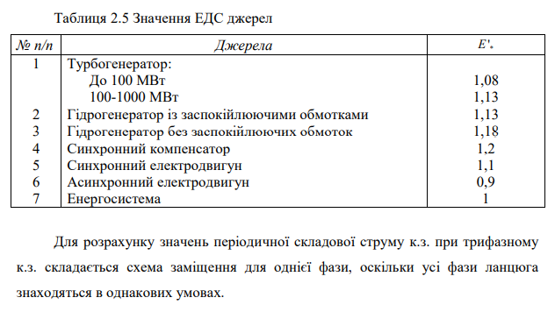

Slide 9
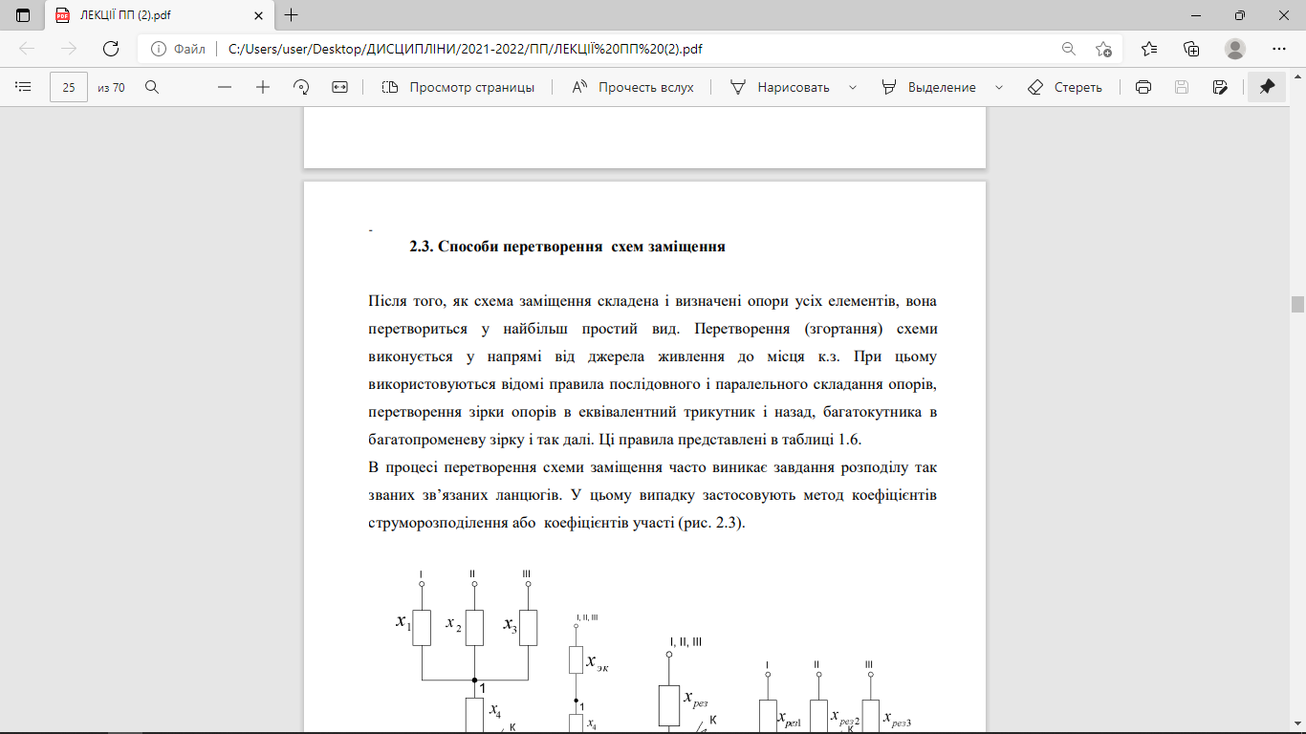
3. Способи перетворення схем заміщення

Slide 10
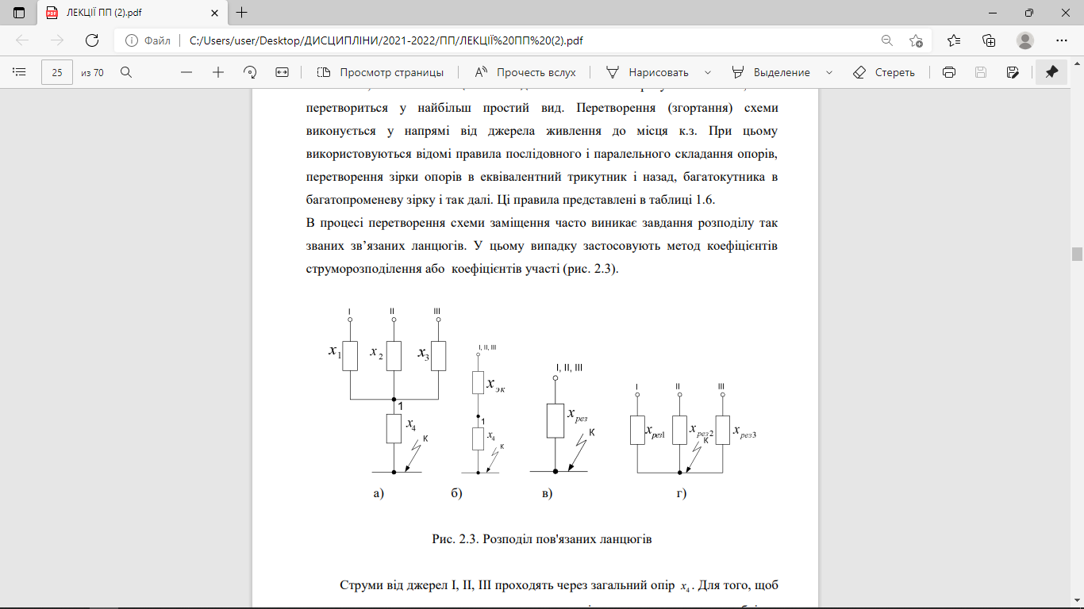

Slide 11
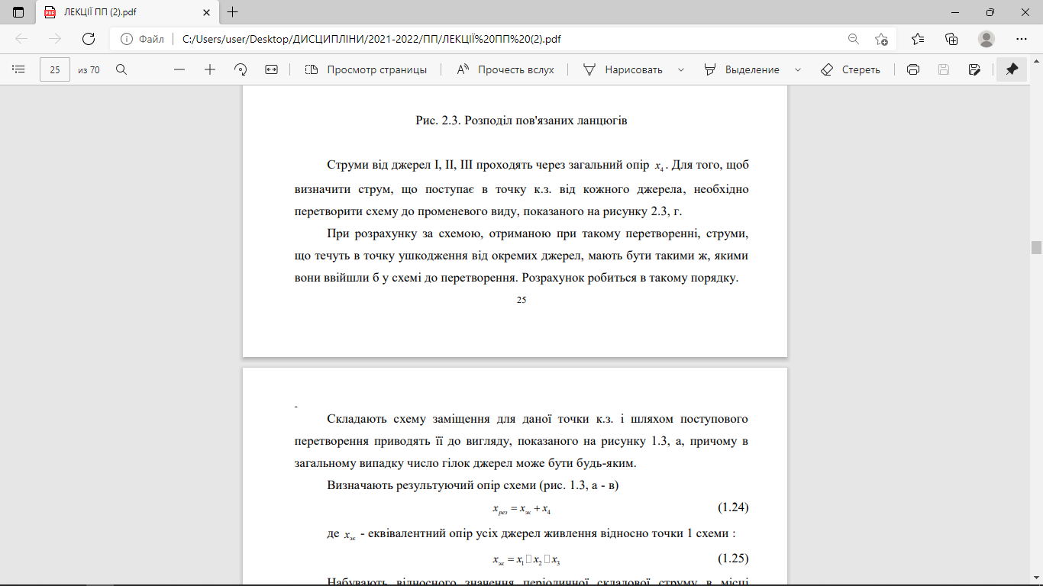
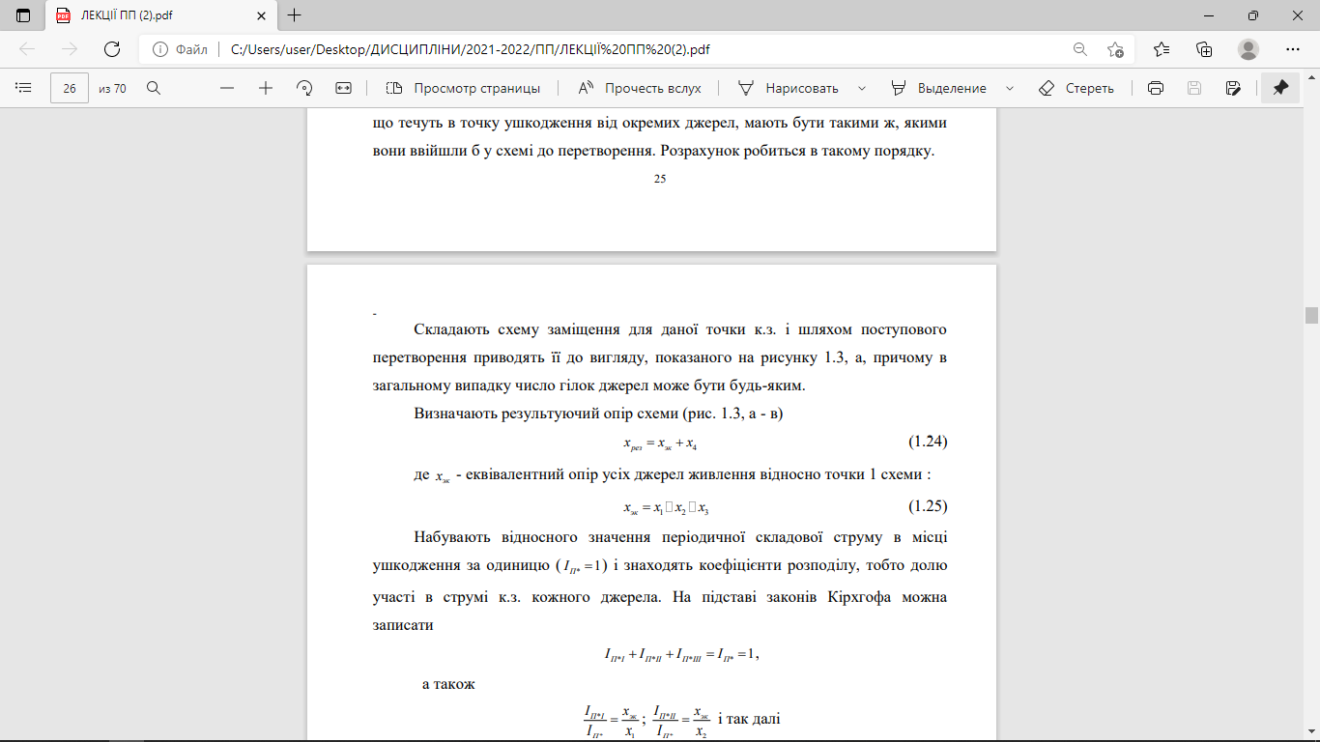

Slide 12
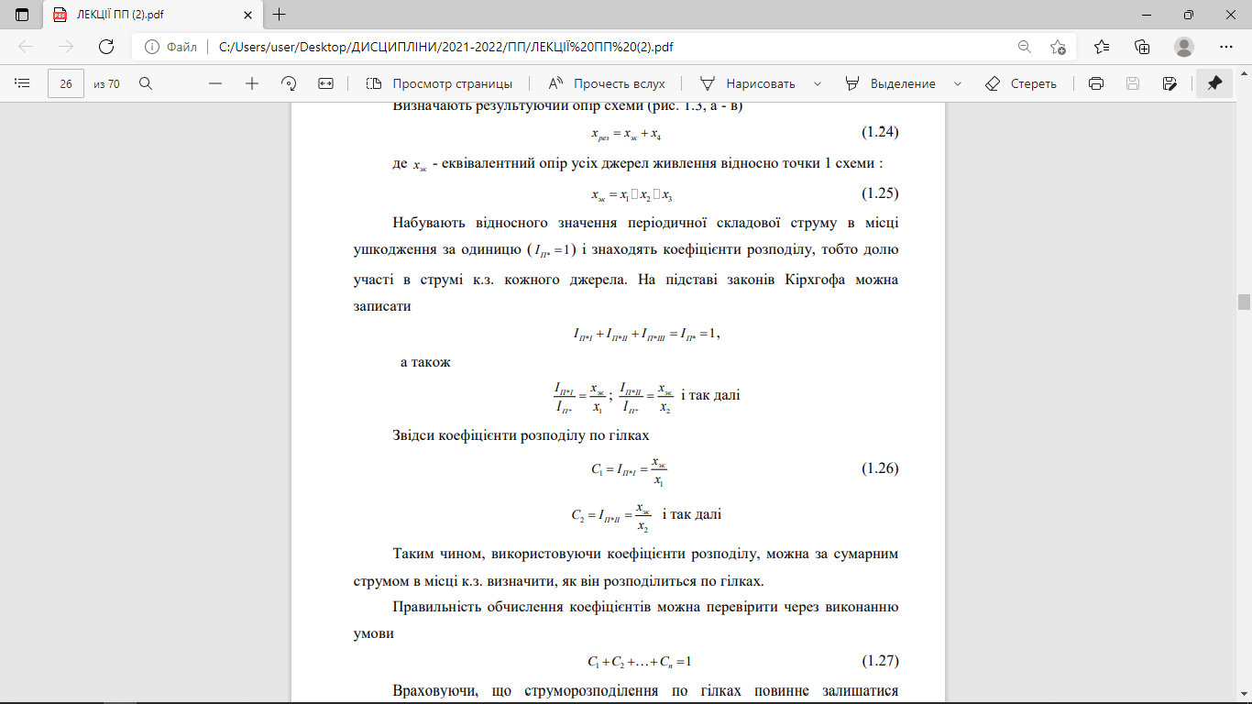

Slide 13
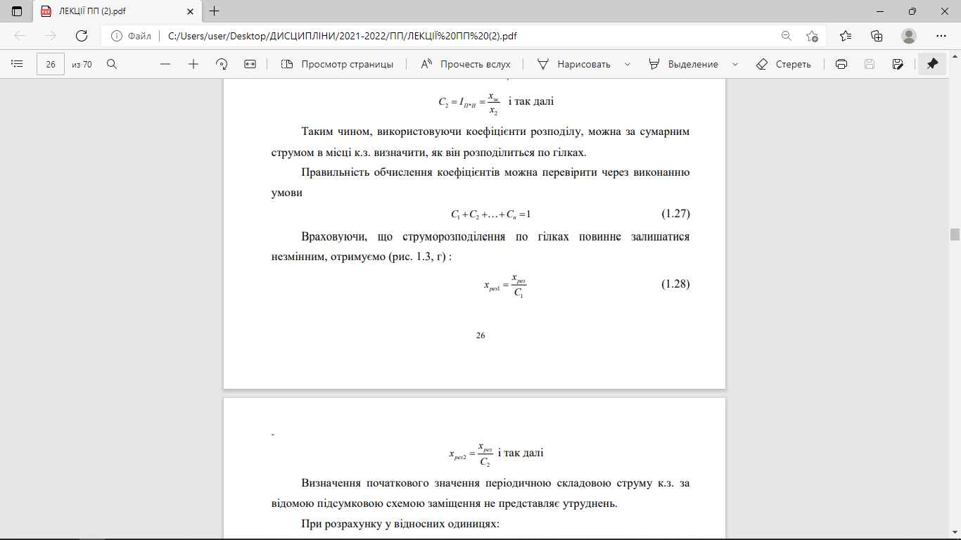
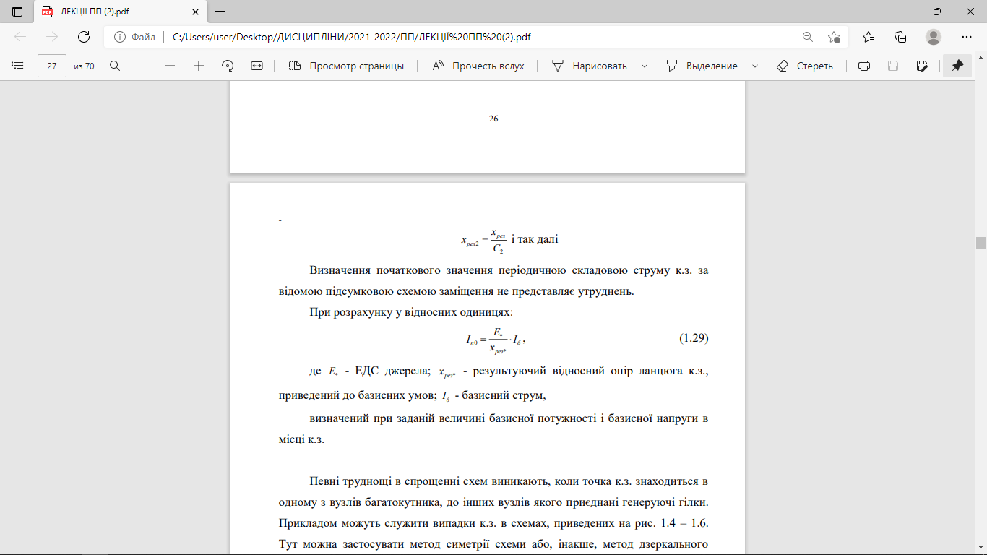

Slide 14
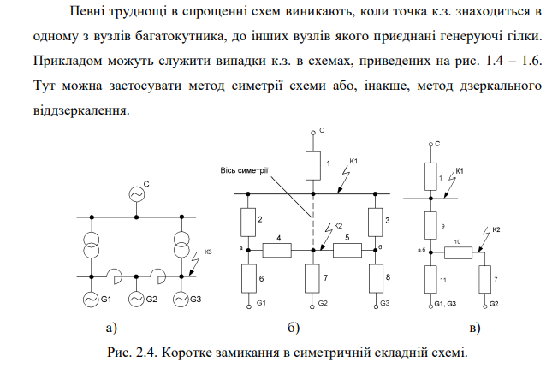

Slide 15
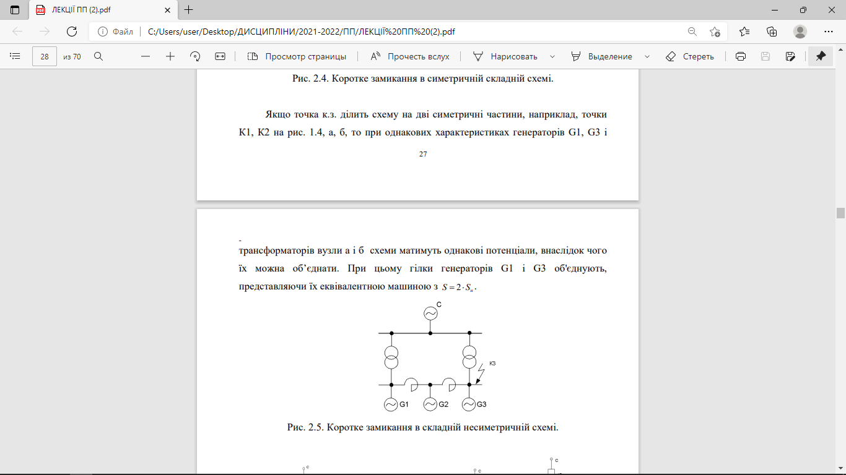

Slide 16
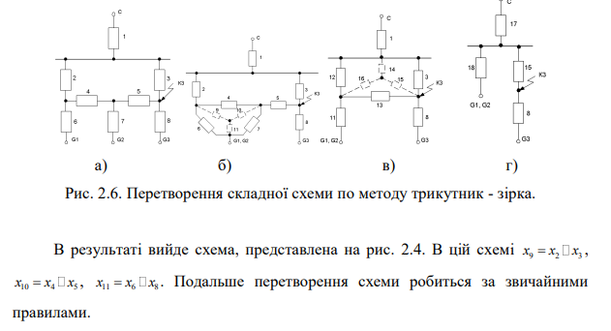

Slide 17
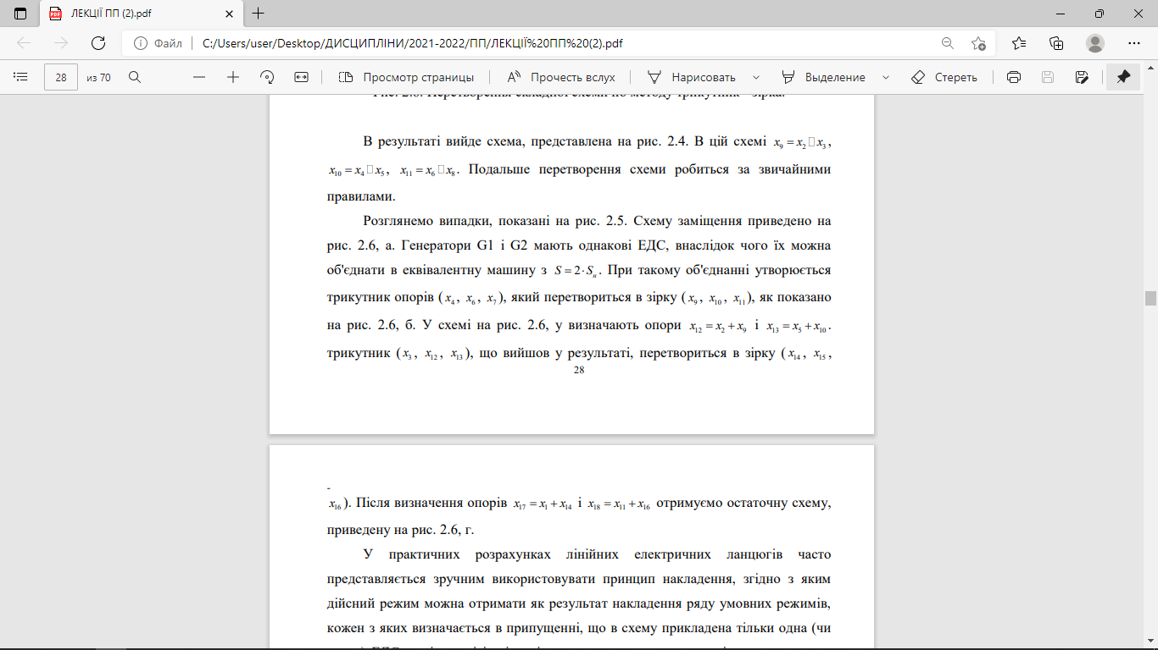
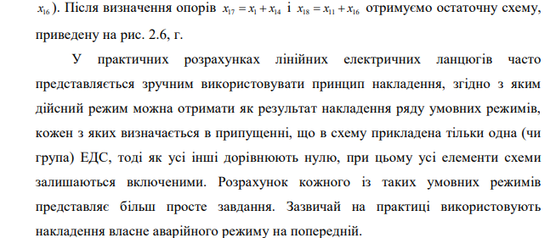

Slide 18
